Slide 1
Function in C per problemi base con array

Slide 2
Titolo unità didattica: Strutture dati: array [07]
Titolo modulo : Function in C per problemi di base con array – parte 2 [10-C]
Sviluppo di function in C per problemi di base per array 1D ed esempi di utilizzo
Argomenti trattati:
function in C per la ricerca sequenziale
porzioni di array in C
utilizzo di function C su porzioni di array
Prerequisiti richiesti: AP-05-03-C, AP-07-03-T, AP-07-08-C
Notes:
‹#›

Slide 3
Esercizio 1
Scrivere un programma in C che chiede in input n interi.
n definito dall’utente.
Gli n interi vanno conservati in un array.
Successivamente calcola la somma e visualizza l’array

Slide 4
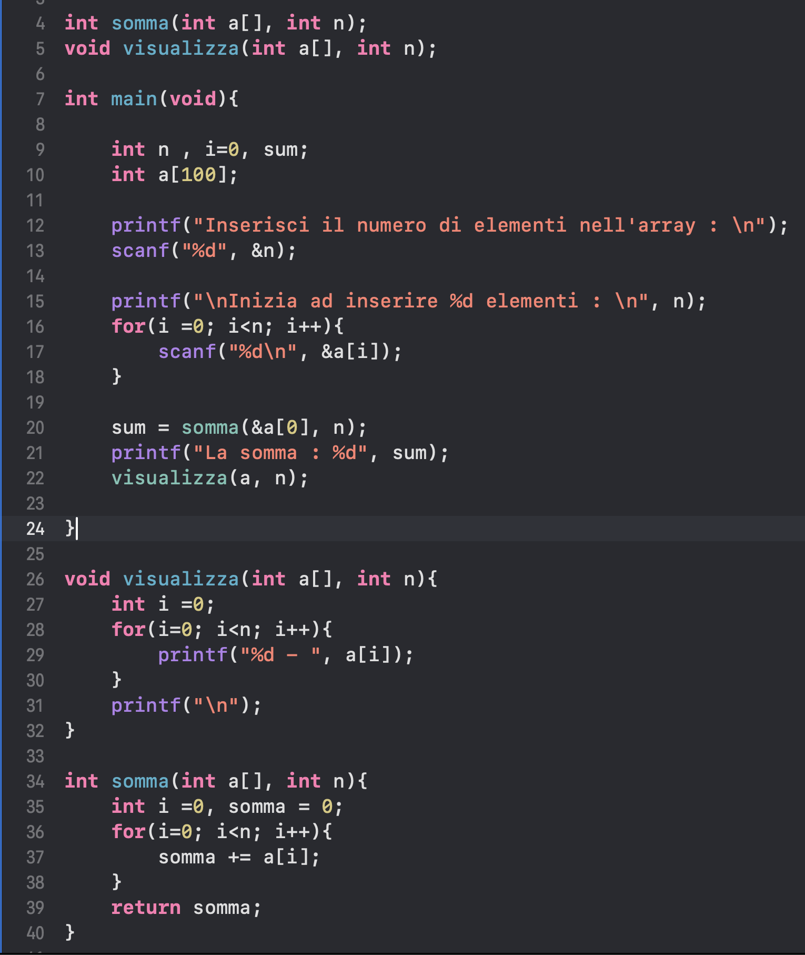

Slide 5
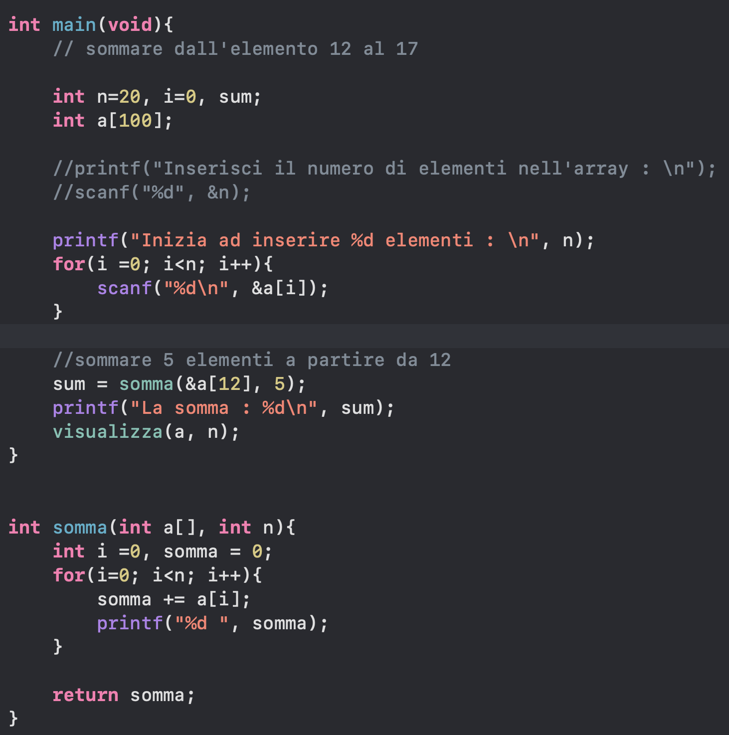

Slide 6
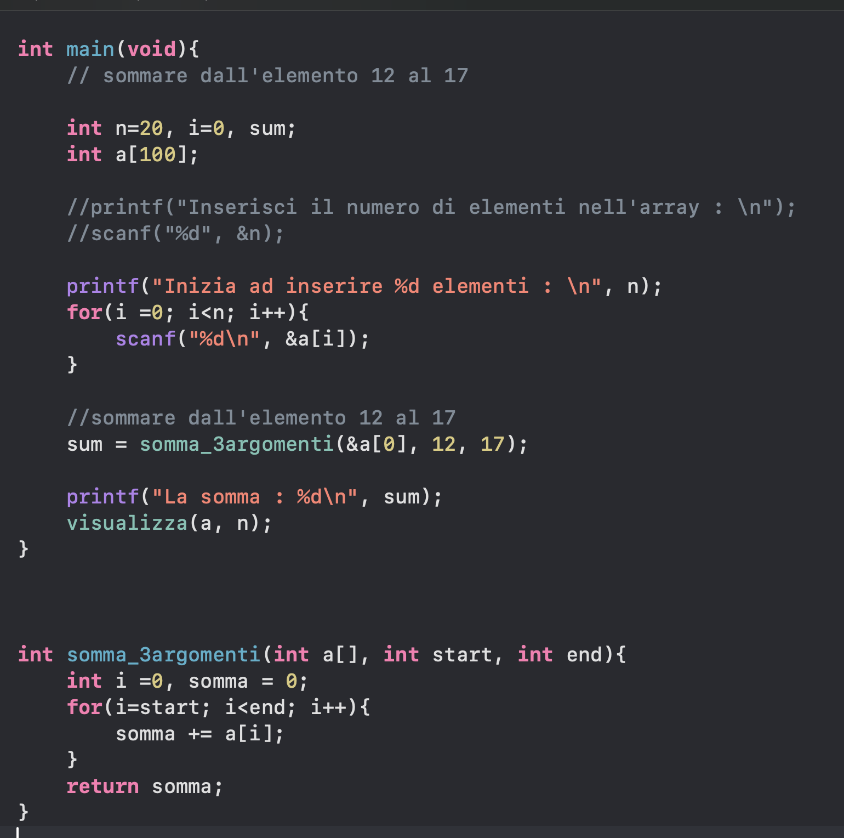

Slide 7
esercizio
realizzare una function C che determina l’appartenenza di un dato a un insieme
(array 1D)
algoritmo di ricerca sequenziale
int appartiene_a(float x, float a[], int n)
int appartiene_aF(float chiave,float a[],int n)
tipo logico simulato
parametri di input
Notes:
‹#›

Slide 8
Esercizio 2
Creare una function che determina l’appartenenza di un numero(chiave) a un array (a) di size n

Slide 9
pseudocodice
int appartiene(char chiave,char a[],int n) {
int i;
int esito_confronto;
i = 0 ;
esito_confronto = 0; // false
do {
if (chiave == a[i]) {
esito_confronto = 1; // true
}
i = i+1 ;
}
while ( ! esito_confronto && i < n)
return esito_confronto ;
}

Slide 10
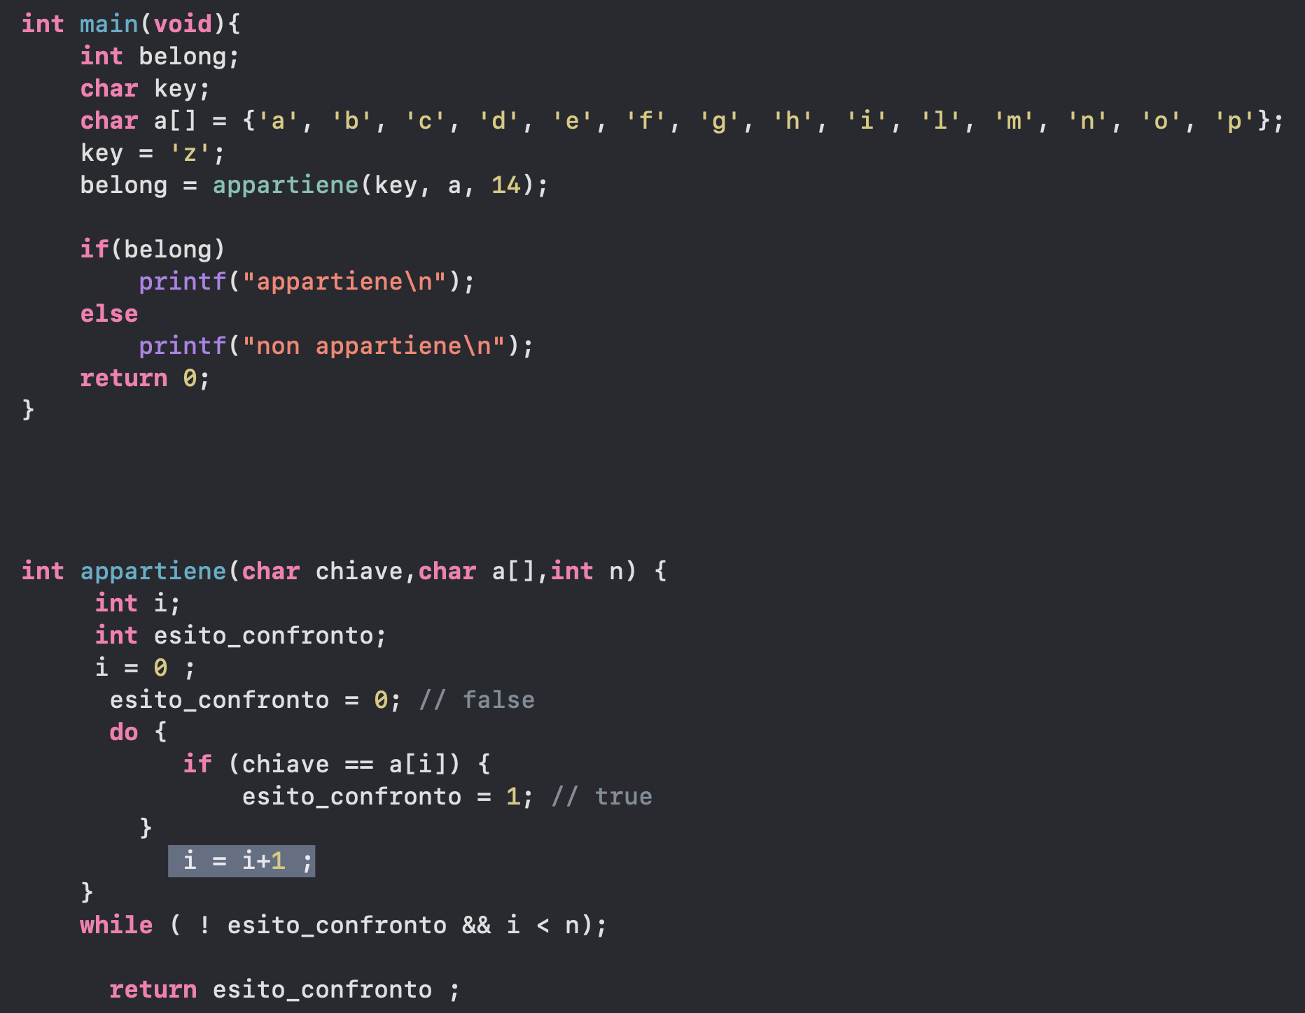

Slide 11
/* function che determina l’appartenenza di un numero(chiave) a un array (a) di size n
--algoritmo di ricerca sequenziale--
*/
int appartiene_aF(float chiave,float a[],int n)
{
int i;
i = 0;
while(chiave != a[i] && i < n-1)
i = i+1;
if (chiave == a[i])
return 1;
else
return 0;
}
int appartiene(char chiave,char a[],int n) {
int i;
logical esito_confronto;
i = 0 ;
esito_confronto = false ;
do {
i = i+1 ;
if (chiave == a[i]) {
esito_confronto = true ;
}
}
while ( ! esito_confronto && i < n)
return esito_confronto ;
}
versione 1
Notes:
‹#›

Slide 12
/* function che determina l’appartenenza di un numero(chiave) a un array (a) di size n
--algoritmo di ricerca sequenziale--
*/
int appartiene_aF(float chiave,float a[],int n)
{
int i;
i = 0;
for(i=0; i<n; i++)
if (chiave == a[i])
return 1;
return 0;
}
Notes:
‹#›

Slide 13
realizzare un main che chiama la function C di ricerca sequenziale appartiene_aF
esercizio
#include <stdio.h>
int appartiene_aF(float ,float [],int );
void legge_da_tastiera_aF(float [], int );
void visualizza_aF (float [], int );
void main ()
{
float a[100],chiave;
int esito_ricera,n_elem;
printf(“inserire il numero di elementi (<=100):”);
scanf(“%d”,&n_elem);
legge_da_tastiera_aF(a,n_elem);
printf(“inserire la chiave di ricerca:”);
scanf(“%f”,&chiave);
esito_ricerca = appartiene_aF(chiave,a,n_elem);
if (esito_ricerca)
printf (“%f appartiene all’array \n”,chiave);
else
printf (“%f non appartiene all’array \n”,chiave);
printf (“l’array e’\n”);
visualizza_aF(a,n_elem);
}
il predicato è il valore di esito_ricerca
Notes:
‹#›

Slide 14
realizzare un main che chiama la function C di ricerca sequenziale appartiene_aF
esercizio
#include <stdio.h>
int appartiene_aF(float ,float [],int );
void legge_da_tastiera_aF(float [], int );
void visualizza_aF (float [], int );
void main ()
{
float a[100],chiave;
int n_elem;
printf(“inserire il numero di elementi (<=100):”);
scanf(“%d”,&n_elem);
legge_da_tastiera_aF(a,n_elem);
printf(“inserire la chiave di ricerca:”);
scanf(“%f”,&chiave);
if (appartiene_aF(chiave,a,n_elem))
printf (“%f appartiene all’array \n”,chiave);
else
printf (“%f non appartiene all’array \n”,chiave);
printf (“l’array e’\n”);
visualizza_aF(a,n_elem);
}
il predicato è il valore restituito dalla function
Notes:
‹#›

Slide 15
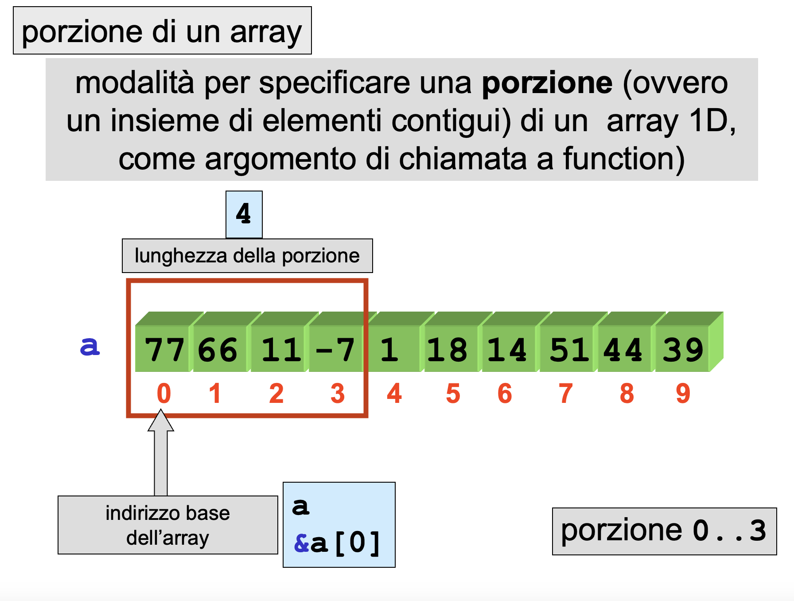

Slide 16
Esercizio 3
Scrivere un main che chiama la funzione
somma(a, 4) che somma i primi 4 elementi di un array

Slide 17
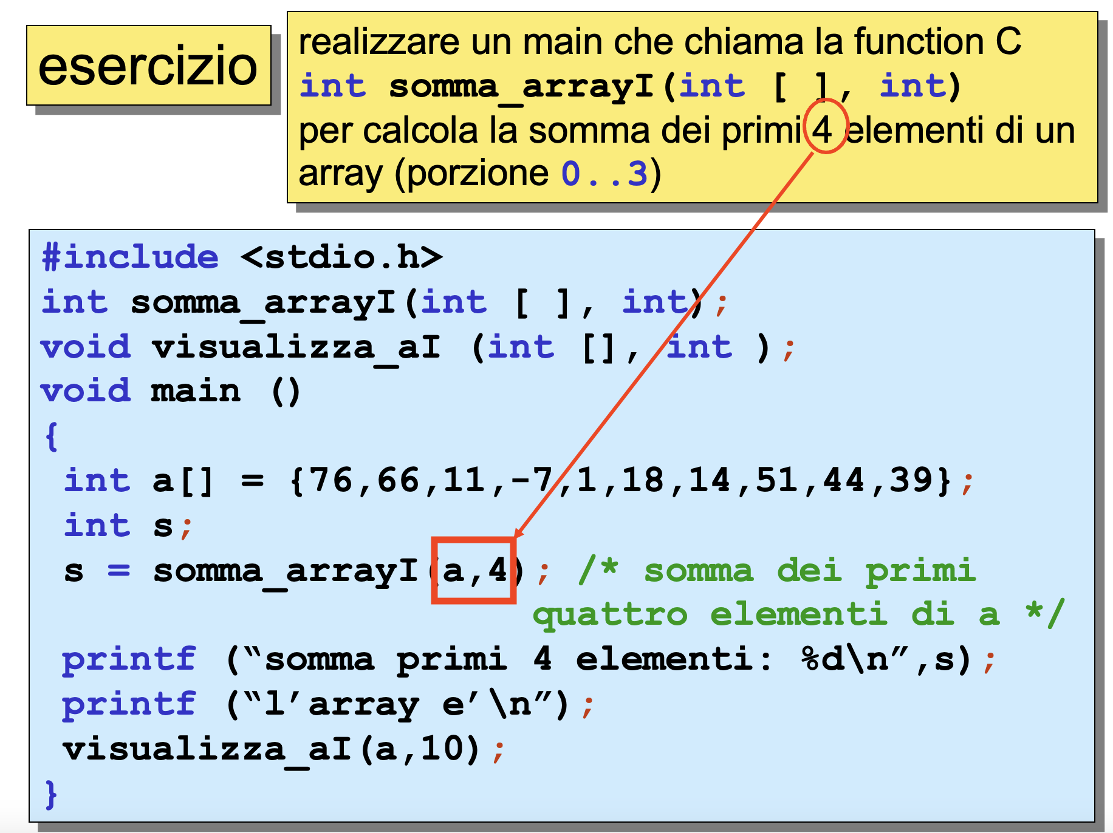

Slide 19
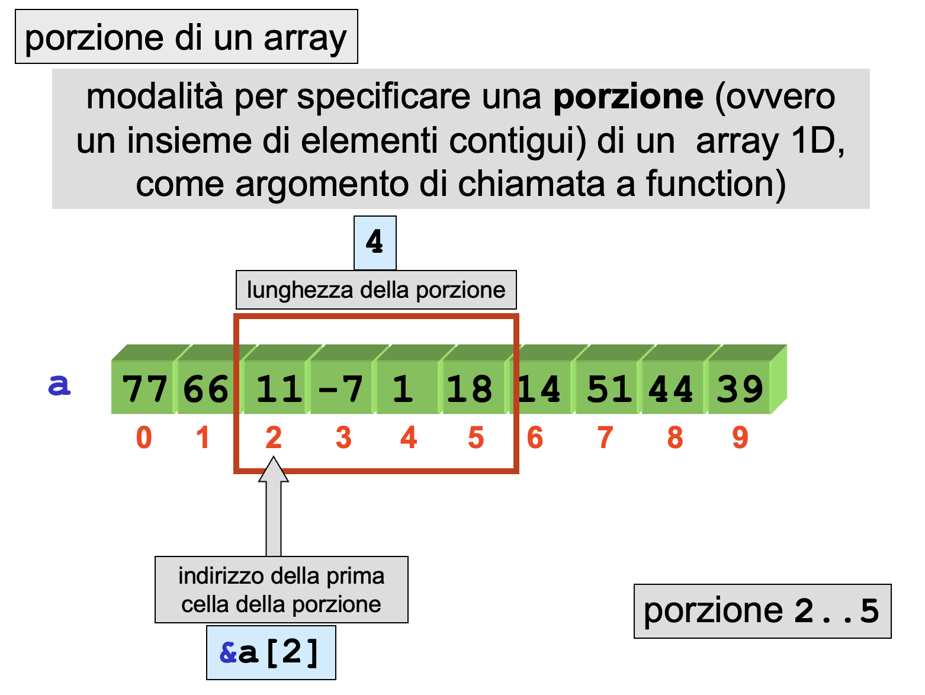

Slide 20
Esercizio 4
Scrivere un main che chiama la funzione
somma(a, 5) che somma gli elementi della porzione 2…5 di un array

Slide 21
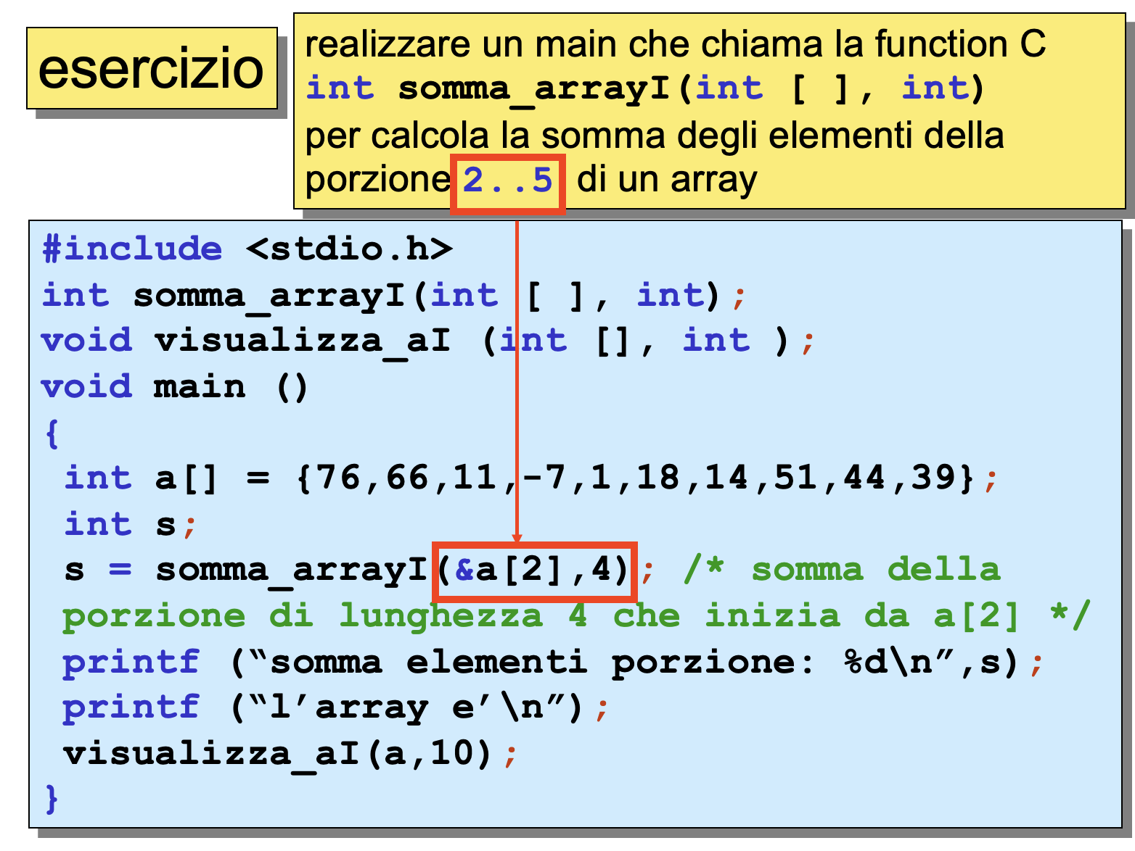

Slide 22
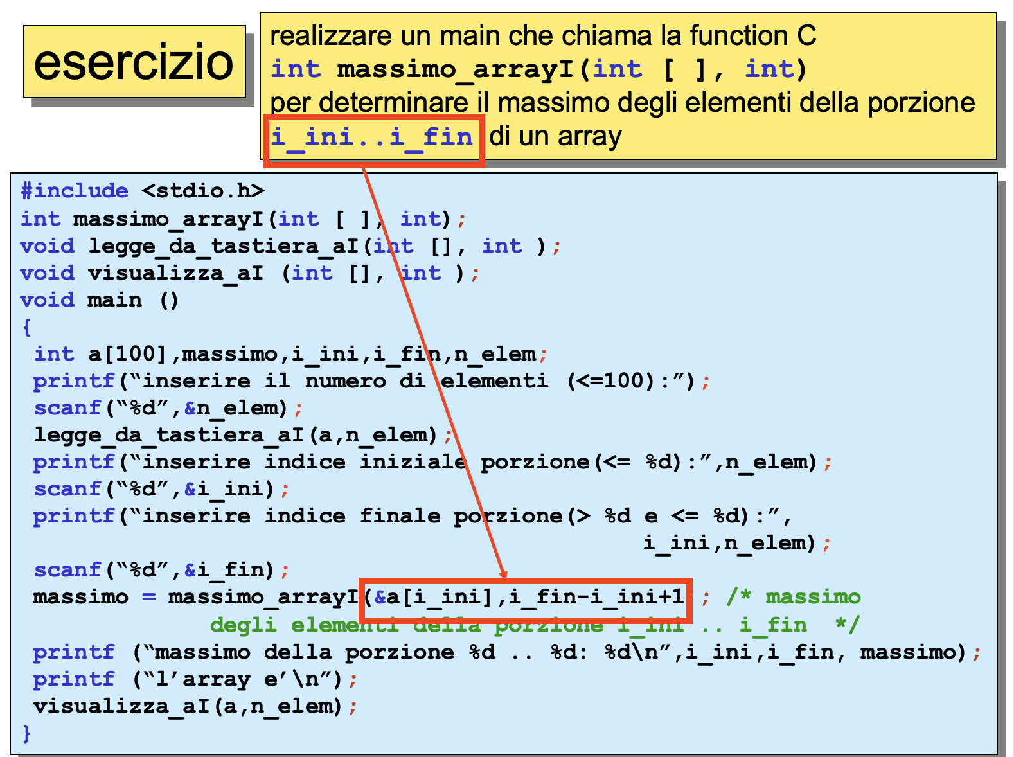

Slide 24
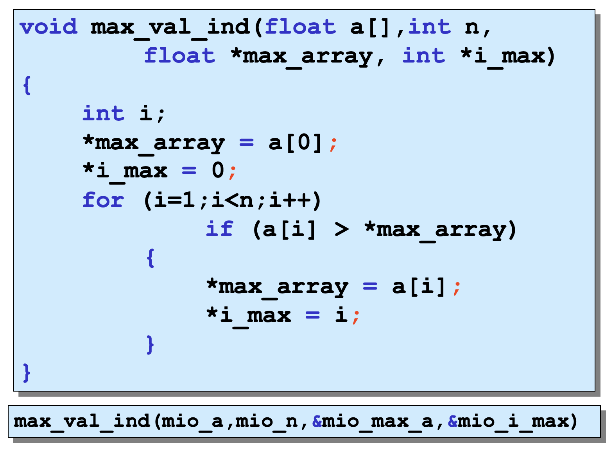

Slide 25
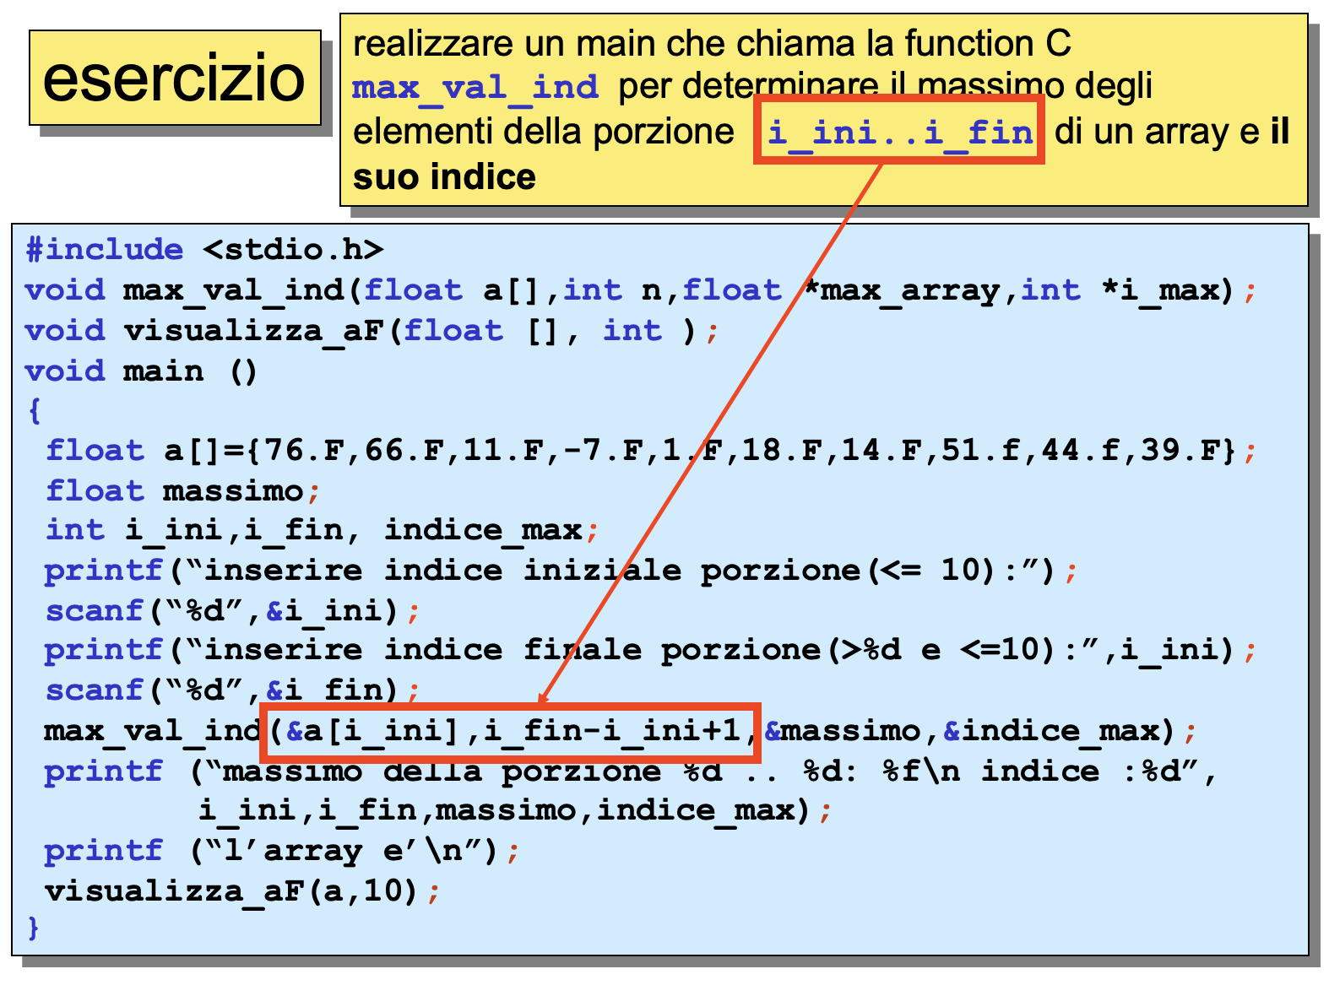

Slide 26
